Slide 1
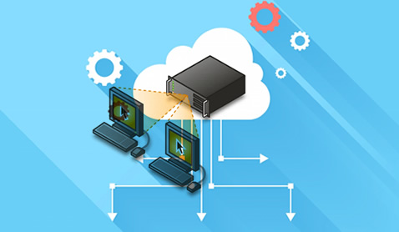
Virtualização – GSO II
Erika Arias Barrado

Slide 2
Agenda
Conceitos de Virtualização
Aplicações

Slide 3
Virtualização
Empresas utilizam apenas 30% da capacidade de processamento dos servidores;
Várias máquinas isoladas atuando como servidores, ocupando espaço e dificultando o gerenciamento;
Desperdício de hardware para uso de software legado;

Slide 4
Virtualização
É a simulação de uma plataforma de hardware, sistema operacional, dispositivo de armazenamento ou recurso de rede.
Insere uma camada de abstração entre o hardware do servidor físico e o software que corre no servidor, permitindo que executemos múltiplos computadores num único host com computadores hóspedes;
Máquina física é traduzida numa ou mais máquinas virtuais (VMs);
Cada VM executa seu próprio sistema: possui o seu próprio hardware virtual (como RAM, CPU, Placa de Rede, etc) para que suas respectivas aplicações possam funcionar.

Slide 5
Virtualização
Finalidade fornecer uma versão virtual de tecnologia essenciais em computação, como Hardware, Armazenamento e Redes.
Hardware: Uso mais comum, o sistema operacional é instalado sobre outro sistema, com seus recursos de hardware representados por software.
Armazenamento: uma camada de software é criada entre os discos físicos e os dispositivos;
Rede: podemos criar uma infraestrutura lógica de rede sobre uma rede física, que permite a configuração e personalização de acordo com a necessidade

Slide 6
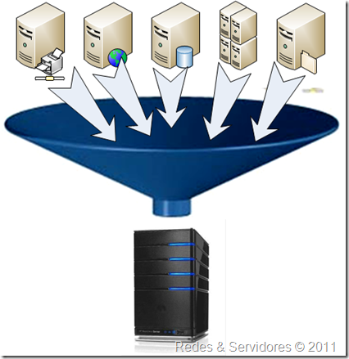
Virtualização
Cada VM executa o seu próprio sistema operativo e aplicações, e cada uma utiliza uma parte de recursos alocados de processamento do servidor, como CPU, memória, acesso de rede e de armazenamento de E/S. Isto significa que todas as tarefas de rede que estão a ocorrer no servidor ainda parecem estar num espaço separado, de modo que qualquer erro pode ser diagnosticado e corrigido rapidamente.

Slide 7
Tipos de Virtualização
Virtualização de Servidor
Virtualização de Desktop
Virtualização de Rede

Slide 8
Virtualização de Servidor
A maioria dos servidores opera com menos de 15% da capacidade, o que leva à proliferação de servidores e à complexidade.
A virtualização de servidor resolve essas ineficiências, pois permite que vários sistemas operacionais sejam executados em um único servidor físico como máquinas virtuais, cada uma com acesso aos recursos computacionais do servidor subjacente.
A virtualização de servidor também aumenta a velocidade de implantação de cargas de trabalho, melhora o desempenho de aplicativos e aumenta a disponibilidade.

Slide 9
Virtualização de Desktop
Implantar desktops como serviços gerenciados oferece a oportunidade de responder com mais rapidez a mudanças de oportunidades e necessidades.
Você pode reduzir custos e aumentar o serviço fornecendo de maneira fácil e rápida desktops e aplicativos virtualizados em tablets, iPad e Android a filiais, funcionários externos e terceirizados e trabalhadores móveis.

Slide 10
Virtualização de Rede
A virtualização de rede é a reprodução completa de uma rede física no software.
Os aplicativos são executados na rede virtual exatamente da mesma maneira como se estivessem em uma rede física.
A virtualização de rede apresenta serviços e dispositivos lógicos do sistema de rede (portas lógicas, switches, roteadores, firewalls, balanceadores de carga, VPNs e outros) para cargas de trabalho conectadas.
As redes virtuais oferecem os mesmos recursos e garantias de uma rede física e ainda fornecem os benefícios operacionais e a independência de hardware da virtualização.

Slide 11
Benefícios da Virtualização
Aumentar a agilidade, a flexibilidade e o dimensionamento da TI
Os benefícios adicionais incluem:
Reduzir despesas operacionais e de capital.
Minimizar ou eliminar o tempo de inatividade.
Aumentar a produtividade, a eficiência, a agilidade e a capacidade de resposta da TI.
Aprovisionar aplicativos e recursos mais rápido.
Ativar a continuidade de negócios e a recuperação de desastres.
Simplificar o gerenciamento de data centers.

Slide 12
Máquina Virtual
Um sistema de computadores virtual é chamado de "máquina virtual" (VM): um contêiner de software rigidamente isolado que contém um sistema operacional e aplicativos.
Cada VM autocontida é completamente independente.
Colocar múltiplas VMs em um único computador permite que vários sistemas operacionais e aplicativos sejam executados em um só servidor físico ou "host".
Uma fina camada de software, chamada hypervisor, desassocia as máquinas virtuais do host e aloca dinamicamente os recursos de computação a cada uma dessas máquinas, conforme o necessário.

Slide 13
Principais propriedades da Máquina Virtual
Particionamento
Execução de diversos sistemas operacionais em uma máquina física
Divisão de recursos do sistema entre máquinas virtuais
Isolamento
Fornecimento de isolamento de falhas e segurança no nível do hardware
Preservação do desempenho com controles avançados de recursos
Encapsulamento
Gravação em arquivos do estado integral da máquina virtual
Facilidade para mover e copiar máquinas virtuais (tão fácil quanto mover e copiar arquivos)
Independência de hardware
Aprovisionamento ou migração de qualquer máquina virtual para qualquer servidor físico

Slide 14
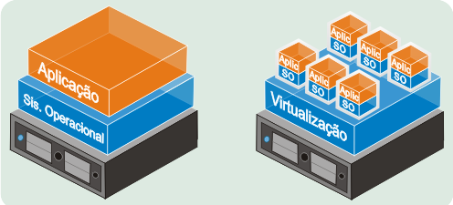
Formas de Virtualização
Existem várias formas de virtualização, as que mais se destacam são
Virtualização Assistida por Hardware
Virtualização de Storage
Virtualização do Sistema Operacional/Hardware

Slide 15
Virtualização assistida por Hardware
Reproduz de maneira similar os componentes físicos da máquina: emulando processador, memória cache, ciclos de clock, etc;
Permite que o sistema guests (convidados) rode isolado no hardware do sistema host;
Existem circuitos no processador e no controlador de memória que possibilitam ao hardware rodar simultaneamente vários sistemas operacionais.
Vantagens:
Eliminar a incompatibilidade entre aplicativos e sistemas operacionais
Ao invés de ter diversos subservidores, os processos sejam distribuídos de forma igual

Slide 16
Virtualização de Storage
Conhecida como armazenamento;
Compreende o fortalecimento de vários dispositivos físicos, reorganizando-os em grupos virtuais para um comum acesso de aplicativos e usuários finais.
Interação das camadas físicas não interromperá o acesso aos dados na camada lógica de armazenamento.
Processo de virtualização é ramificado em armazenamento de bloco (SANs - Storage Area Network, - e NAS - Network Attached Storage) e armazenamento de arquivo.

Slide 17
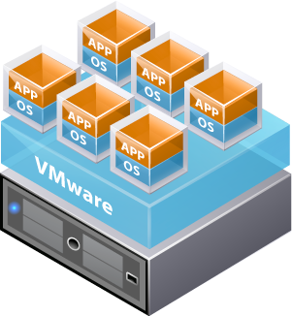
Virtualização de Sistema Operacional
Permite vários sistemas operacionais rodem em um mesmo hardware simultaneamente e isoladamente, fornecendo desempenho, segurança e confiabilidade aos meios.

Slide 18
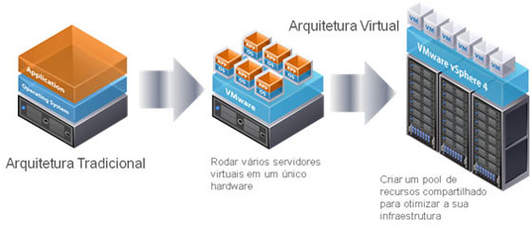
Virtualização de Hardware
Combinação da engenharia de hardware e software que cria Máquinas Virtuais
Máquina Virtual = Abstração do hardware de computadores que permitem a uma única máquina física agir como se fosse várias.
Três componentes principais
Hospedeiro
Convidado
Camada de Virtualização

Slide 19
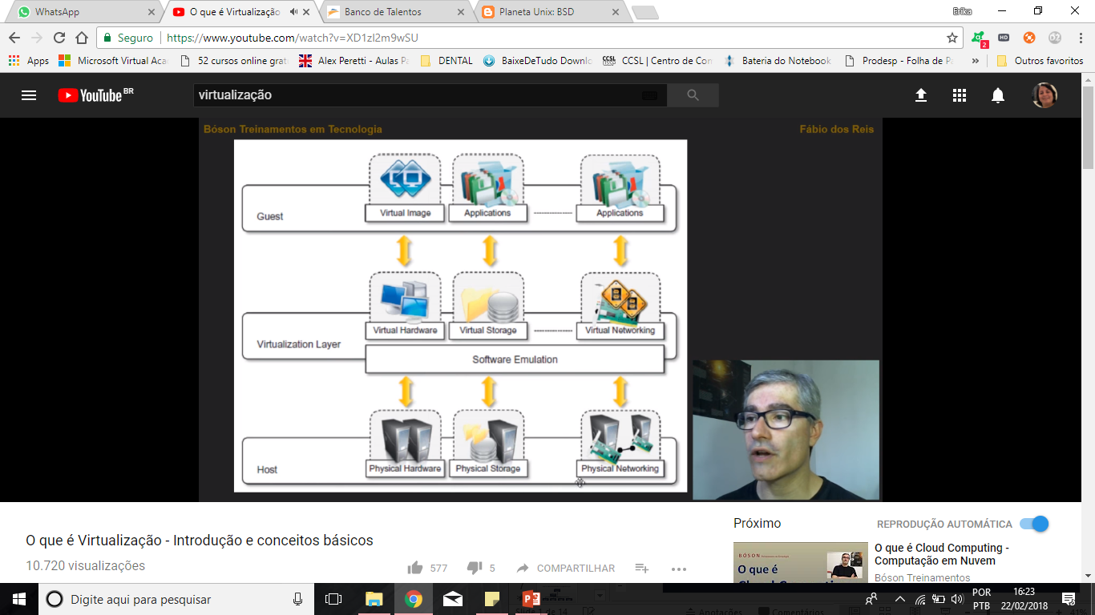

Slide 20
Motivos para Usar Virtualização
Aproveitamento da Capacidade de computação e performance
Economia de energia elétrica
Diminuição de espeço físico
Redução de custos administrativos
Rapidez na implantação
Aumento na disponibilidade de sistemas

Slide 21
Aplicação da Virtualização
Criação de ambientes seguros, personalizáveis e isolados.
Emulação de ambientes de execução separados;
Construção de sistemas escaláveis e elásticos;
Otimização de Storage;
Automação do processo de instalação de SOs (Clonagem);
Isolamento de Sistemas;
Trabalhar com Computação nas Nuvens.

